Slide 1
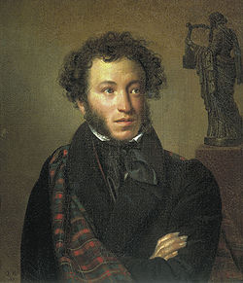
А.С.ПУШКИН
«ПОВЕСТИ БЕЛКИНА»
«СТАНЦИОННЫЙ СМОТРИТЕЛЬ»

Slide 2

«Повести Белкина» - первое законченное прозаическое произведение А.Пушкина.
Пушкин так сформулировал основной закон своего повествования: «Точность и краткость- вот первые достоинства прозы. Она требует мыслей и мыслей – без них блестящие выражения ни к чему не служат».
Время создания цикла: с 9 сентября по 20 октября 1830 г.(Болдинская осень).
Цикл состоит из 5 повестей:
«Выстрел»;
«Метель»;
«Гробовщик»;
«Станционный смотритель»;
«Барышня-крестьянка
….

Slide 3
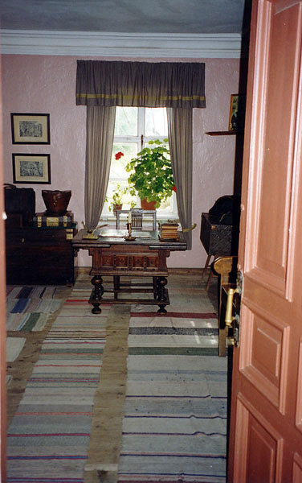
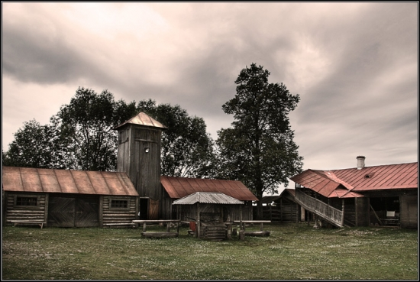
Литературно-мемориальный музей
«Дом станционного смотрителя»
Ленинградская область
Первый в России музей литературного героя

Slide 4
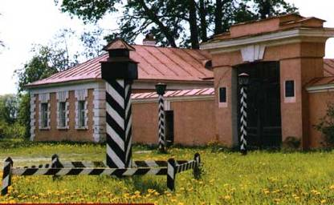
Памятник ушедшего в прошлое дорожного быта России. Музей открылся в октябре 1972 года в сохранившемся здании Вырской почтовой станции. История станции началась в 1800 году, когда ее для удобства перевели из соседнего села Рождествена. В пушкинское время здесь проходил Белорусский почтовый тракт, и Выра была третьей станцией от Петербурга. К сороковым годам XIX века Вырская станция представляла собой уже целый комплекс построек. В музее воссоздана обстановка, характерная для почтовых станций пушкинского времени.

Slide 5
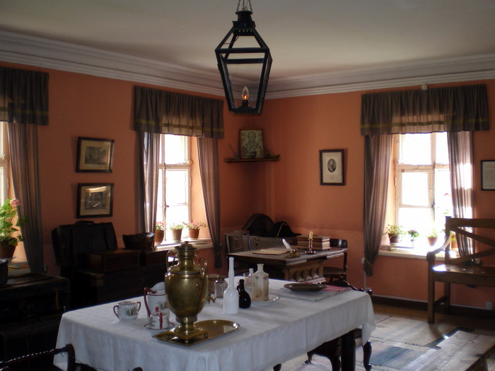
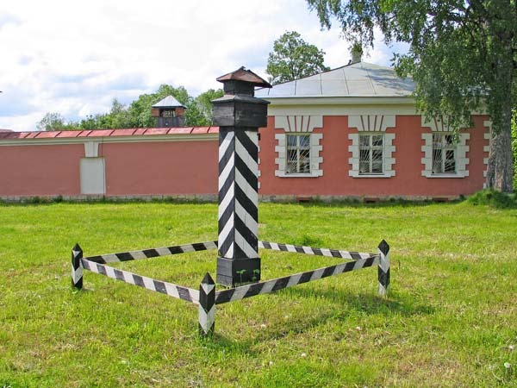
Музей
«Дом станционного смотрителя»

Slide 6
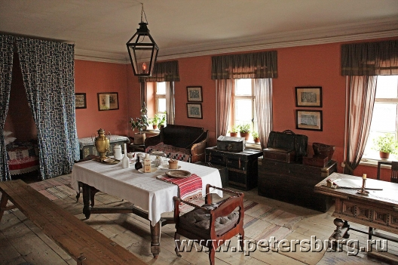

Slide 7
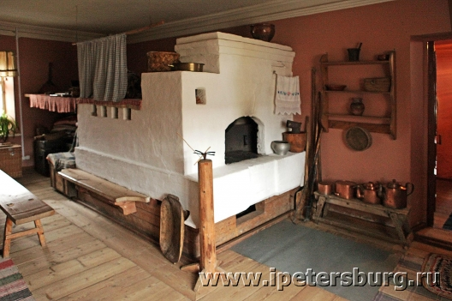

Slide 8
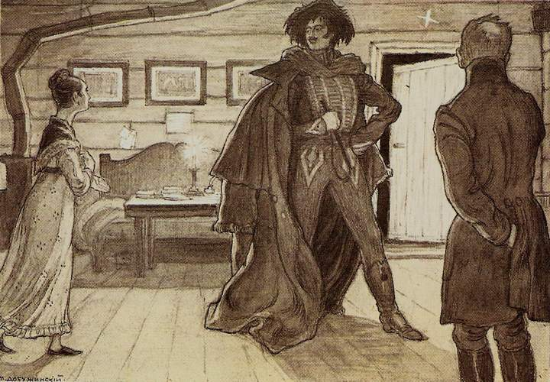
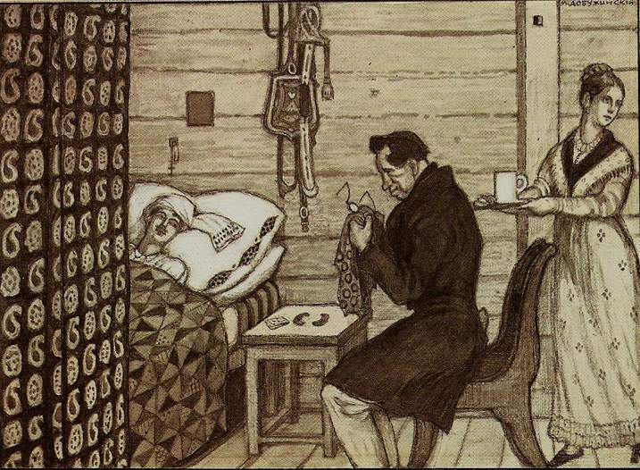
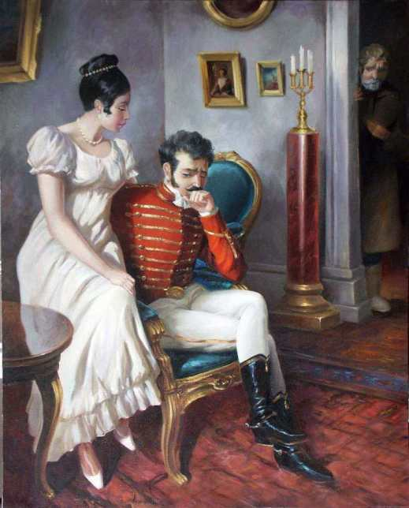
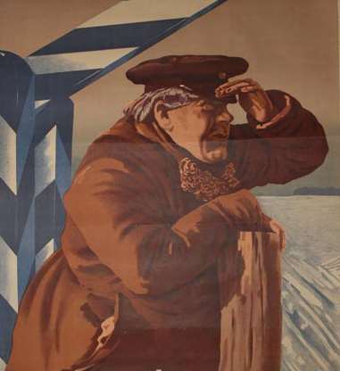
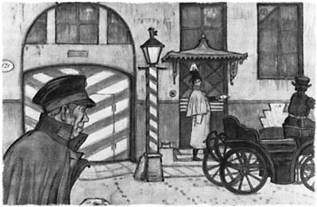

Slide 9
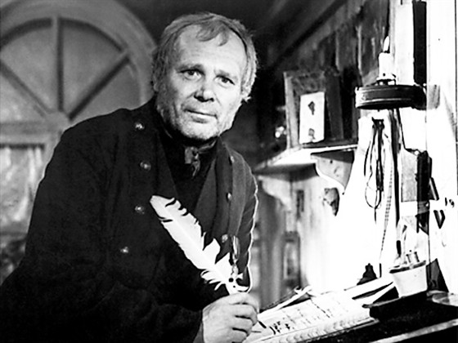
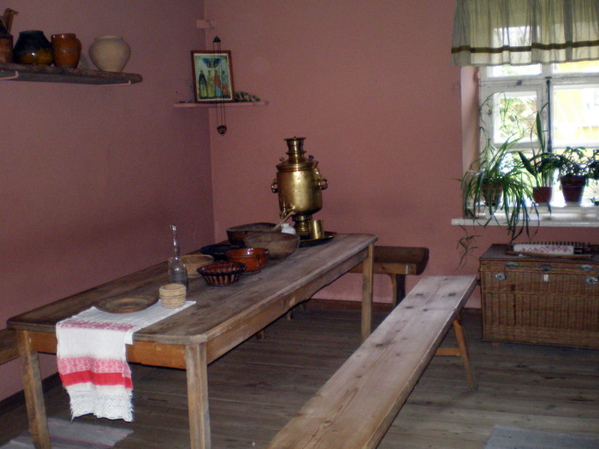
Самсон Вырин - слабый и робкий человек, он не может за себя постоять, на него кричат и иногда «готовы прибить» проезжающие люди.

Slide 10
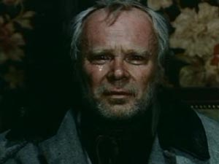
«Маленький человек» - это герой литературного произведения, который относится к среднему и низшему социальному слою, но обладает часто высокими душевными и духовными качествами.

Slide 11
Почему же несчастен Самсон Вырин?
Во-первых, потому что он не верит в прочность случайного союза Дуни, несмотря на увиденное богатое и обеспеченное её житье.
Во-вторых, Вырин несчастлив не только из-за боязни за судьбу дочери, перед нами трагедия обманутого доверия. Он слишком много вложил в свою любовь к дочери, которая предала его ради личного счастья, забыла того, кто ее родил, кормил и воспитал. Дуня не смогла найти в новой жизни место для отца, тем самым оставила без прошлого, настоящего и будущего…

Slide 12
«Маленький» человек
в литературе-
это не только человек низкого чина, без высокого социального статуса, но и человек потерявшийся в жизни, испытывающий страх перед нею, утративший интерес и смысл своего существования.

Slide 13
Два портрета
Самсона Вырина
Май 1816 год
Через 3 - 4 года
«хозяин, человек лет пятидесяти, свежий и бодрый»
«как он постарел!»
«я смотрел на его седину, на глубокие морщины давно небритого лица, на сгорбленную спину – и не мог надивиться, как три или четыре года могли превратить бодрого мужчину в хилого старика»
счастлив,
гордится своей дочерью
несчастлив

Slide 14
Притча о блудном сыне
«У некоторого человека было два сына; и сказал младший из них отцу: «Отче! Дай мне следующую часть имения». И отец разделил им имение.
По прошествии немногих дней младший сын, собрав всё, пошёл в дальнюю сторону и там расточил имение своё, живя распутно. Когда же он прожил всё, настал великий голод в той стране, и он начал нуждаться; и пошёл, пристал к одному из жителей страны той, а тот послал его на поля свои пасти свиней; и он рад был наполнить чрево своё рожками, которые ели свиньи, но никто не давал ему.

Slide 15
Придя же в себя, сказал: «Сколько наёмников у отца моего избыточествуют хлебом, а я умираю от голода.
Встану, пойду к отцу моему и скажу ему: «Отче! Я согрешил против неба и перед тобою и уже недостоин называться сыном твоим; прими меня в число наёмников твоих». Встал и пошёл к отцу своему. И когда он был ещё далеко, увидел его отец его и сжалился; и, побежав, пал ему на шею и целовал его.
  Сын же сказал ему: «Отче! Я согрешил против неба и перед тобою и уже недостоин называться сыном. А отец сказал рабам своим: «Принесите лучшую одежду и оденьте его, и дайте перстень на руку его и обувь на ноги; и приведите откормленного телёнка и заколите; станем есть и веселиться! Ибо этот сын мой был мёртв и ожил, пропадал и нашёлся». И начали веселиться.

Slide 16
Старший же сын его был на поле; и, возвращаясь, когда приблизился к дому, услышал пение и ликование; и, призвав одного из слуг, спросил: «Что это такое?» Он сказал ему: «Брат твой пришёл и отец твой заколол откормленного телёнка, потому что принял его здоровым». Он рассердился и не хотел войти. Отец же его, выйдя, звал его. Но он сказал в ответ отцу: «Вот, я столько лет служу тебе и никогда не преступал приказания твоего, но ты никогда не дал мне и козлёнка, чтобы мне повеселиться с друзьями моими; а когда этот сын твой, расточивший имение своё с блудницами, пришёл, ты заколол для него откормленного телёнка.
Он же сказал ему: «Сын мой! Ты всегда со мною, и всё моё твоё, а о том надобно было радоваться и веселиться, что брат твой сей был мёртв и ожил, пропадал и нашёлся».

Slide 17
Сопоставление истории
«блудного сына» и Дуни.
Притча
Блудный сын сам уходит из родного дома, чтобы жить самостоятельно.
Никто не ищет его
Образ жизни блудного сына после отъезда из родительского дома
Радостная встреча сына с отцом
Сын вернулся домой нищий и голодный. Он осознал свой грех, раскаялся в нем
Примирение с отцом
Станционный смотритель
Отец отправляет дочь из родного дома, не предполагая, что расстается с ней навсегда.
Отец ищет дочь, чтобы вернуть её домой
Дуня живет в Петербурге в роскоши и богатстве.
Лишь после смерти отца Дуня, уже богатая барыня, посещает родные места.
Авдотья Семеновна не вернулась, а зашла, проезжая мимо.
Невозможность встречи и примирения. Примирение невозможно.

Slide 18
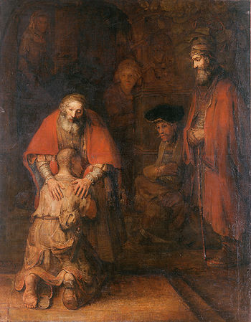
Рембрандт. Возвращение блудного сына. Эрмитаж. Санкт-Петербург

Slide 19
Притча
История Дуни
Блудный сын добровольно уходит из родного дома с благословением отца.
Дуня уезжает тайно, случайно, без согласия и благословения отца
Никто не ищет его.
Не желает, чтобы ее нашли и не подает о себе никакой информации
Ведет разгульный образ жизни
Дуня живет в Петербурге в роскоши и богатстве, становится матерью…
Радостная встреча сына с отцом
Боится встречи.
Сын вернулся домой нищий и голодный. Он осознал свой грех, раскаялся в содеянном
Авдотья Самсоновна не вернулась, а зашла на могилу, проезжая мимо
Произошло примирение с отцом и покаяние блудного сына
Покаяние и примирение невозможно из-за смерти отца.

Slide 21
Счастлива ли Дуня?

Slide 22
Дуня, одетая со всей роскошью моды, сидела на ручке его кресел…

Slide 23
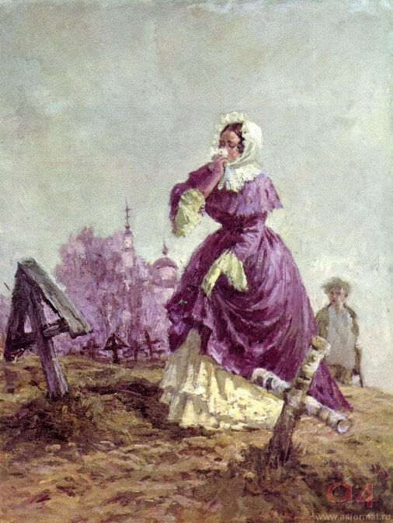
А. В. Венециан. 1949 г.
Дуня на могиле отца.

Slide 24
Художественная деталь – выразительная подробность в произведении; одно из средств создания художественного образа, которое помогает представить изображаемую автором картину, предмет или характер в неповторимой индивидуальности.

Slide 25
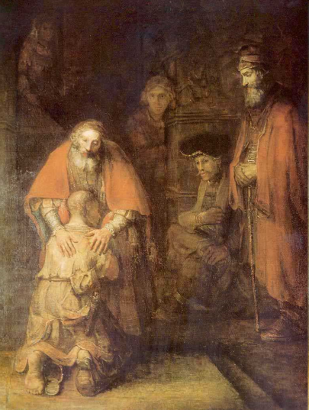
Рембрандт. (1606 -1609)
“Возвращение блудного сына”

Slide 27
В конце повести дочь приезжает на могилу отца в роскошном экипаже, она замужем, у нее дети. Да, но что-то заставляет нас усомниться в том, что Дуня счастлива. Например, то, что она плачет и лежит на могиле отца, выдает какую-то глухую грусть. Внешне жизнь ее блестящая, но под этим блеском тонкий художник намечает чувство вины перед отцом и тоску.

Slide 28
Каждый человек имеет право на выбор
Человек не должен во имя счастья отрекаться от близких.
На чужом несчастье своего счастья не построишь
Проблема «отцов и детей».
Пушкин проповедует доброе, гуманное отношение к людям независимо от их положения. Он не просто рассказывает о судьбе своих героев, а словно заглядывает им в душу и заставляет нас с вами прожить их жизнью и чувствами, предупреждает о возможных ошибках.

Slide 29
Пока мы живы, можно все исправить...
Все осознать, раскаяться... Простить.
Врагам не мстить, любимым не лукавить,
Друзей, что оттолкнули, возвратить...
Пока мы живы, можно оглянуться...
Увидеть путь, с которого сошли.
От страшных снов очнувшись, оттолкнуться
От пропасти, к которой подошли.
Пока мы живы... Многие ль сумели
Остановить любимых, что ушли?
Мы их простить при жизни не успели,
А попросить прощенья - не смогли..
Когда они уходят в тишину,
Туда, откуда точно нет возврата,
Порой хватает нескольких минут
Понять : о боже, как мы виноваты….
Тугая боль – вины последний штрих –
Скребет, изводит холодом по коже…
За всё, что мы не сделали для них,
Они прощают. Мы себя – не можем…
(Э.Асадов)

Slide 30

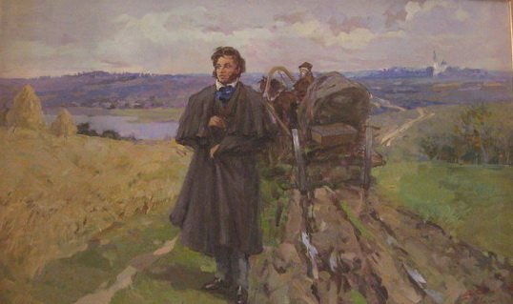
Написать мини-сочинение на одну из тем:
*Главная мысль в повести «Станционный смотритель».
*Чему учит повесть А.С.Пушкина «Станционный смотритель»?
*Поступок, в котором я раскаиваюсь.
Домашнее задание

